Slide 1

TIẾNG VIỆT LỚP 3
TUẦN 17

Slide 2
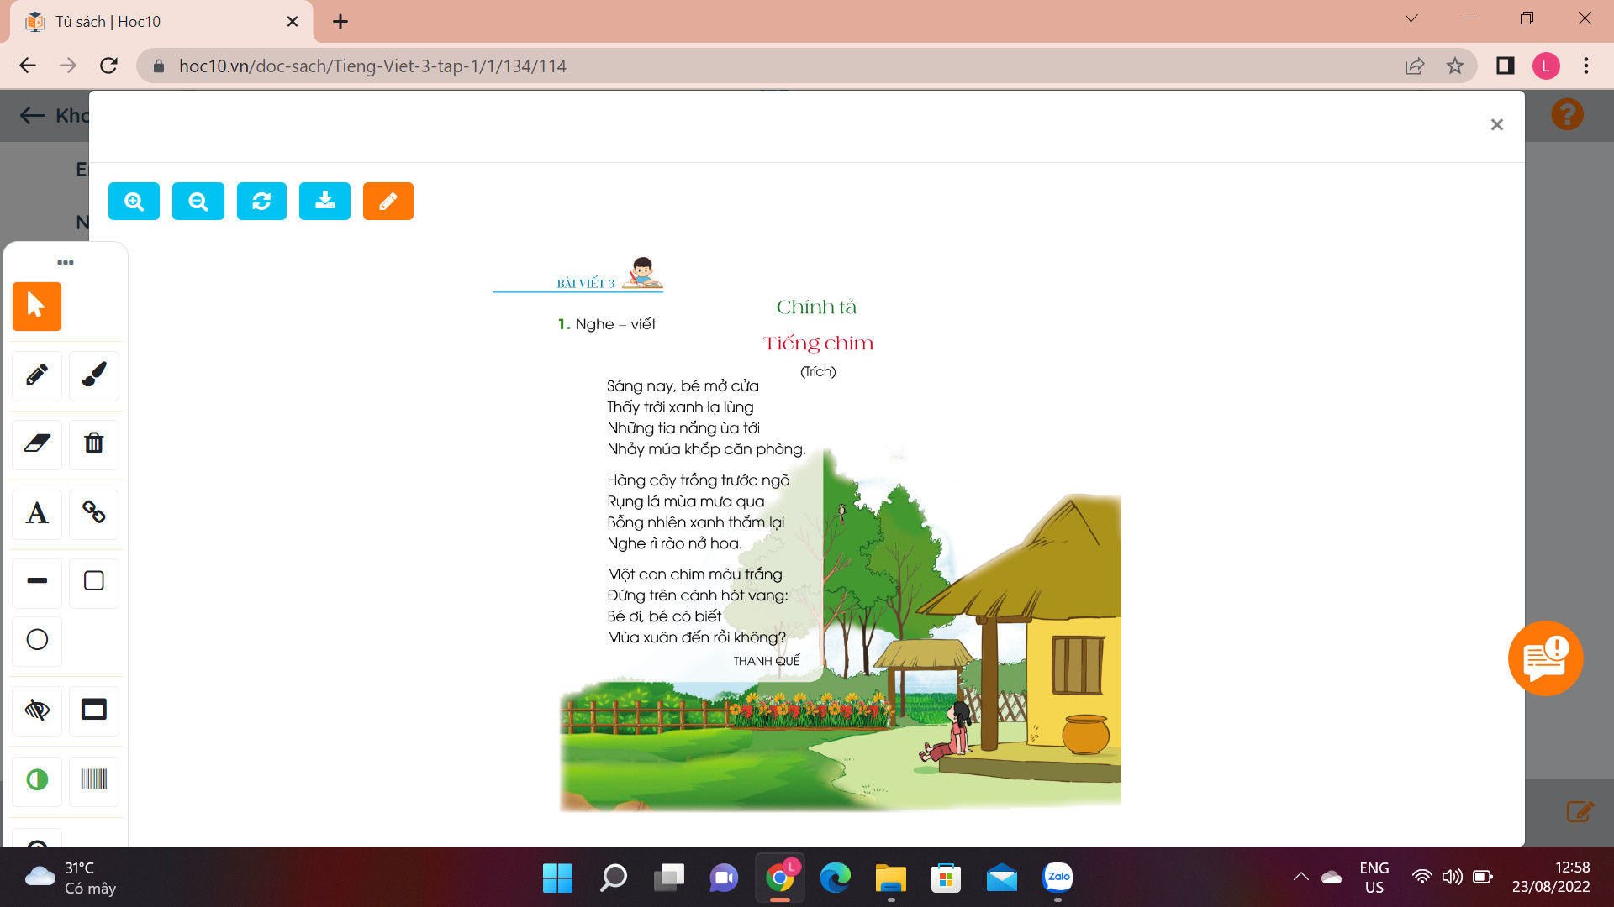
BÀI VIẾT 3
Chính tả: Tiếng chim

Slide 3
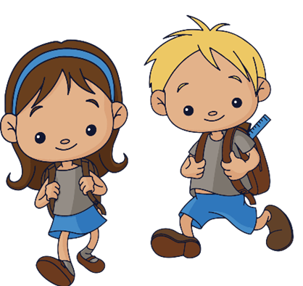
Chính tả: Tiếng chim
Sáng nay, bé mở cửa
Thấy trời xanh lạ lùng
Những tia nắng ùa tới
Nhảy múa khắp căn phòng.
Hàng cây trồng trước ngõ
Rụng lá mùa mưa qua
Bỗng nhiên xanh thắm lại
Nghe rì rào nở hoa.
Một con chim màu trắng
Đứng trên cành hót vang:
Bé ơi, bé có biết
Mùa xuân đến rồi không?
Thanh Quế
Mỗi dòng thơ có mấy chữ?
Bài chính tả nói lên điều gì
Bài chính tả có mấy khổ thơ?

Slide 4

LUYỆN VIẾT TIẾNG KHÓ

Slide 5
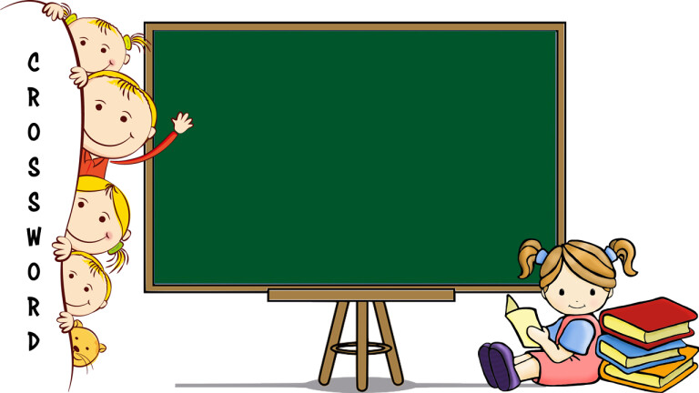
Luyện viết chữ khó
vào bảng tay

Slide 6
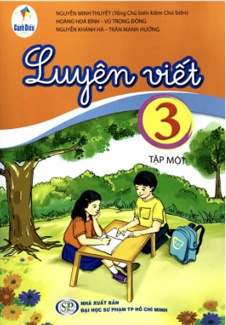
Viết bài vào vở

Slide 7
Chính tả: Tiếng chim
Sáng nay, bé mở cửa
Thấy trời xanh lạ lùng
Những tia nắng ùa tới
Nhảy múa khắp căn phòng.
Hàng cây trồng trước ngõ
Rụng lá mùa mưa qua
Bỗng nhiên xanh thắm lại
Nghe rì rào nở hoa.
Một con chim màu trắng
Đứng trên cành hót vang:
Bé ơi, bé có biết
Mùa xuân đến rồi không?
Thanh Quế

Slide 8
Bài tập

Slide 9
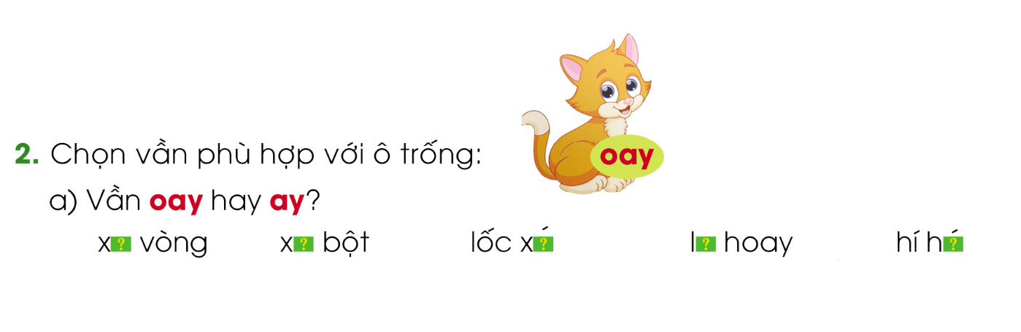
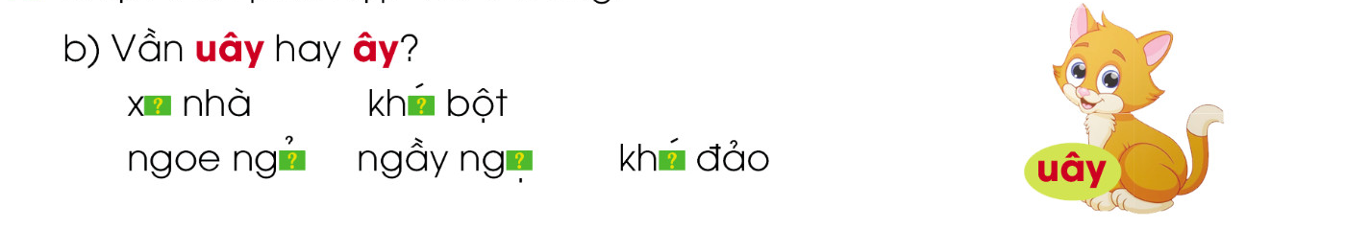
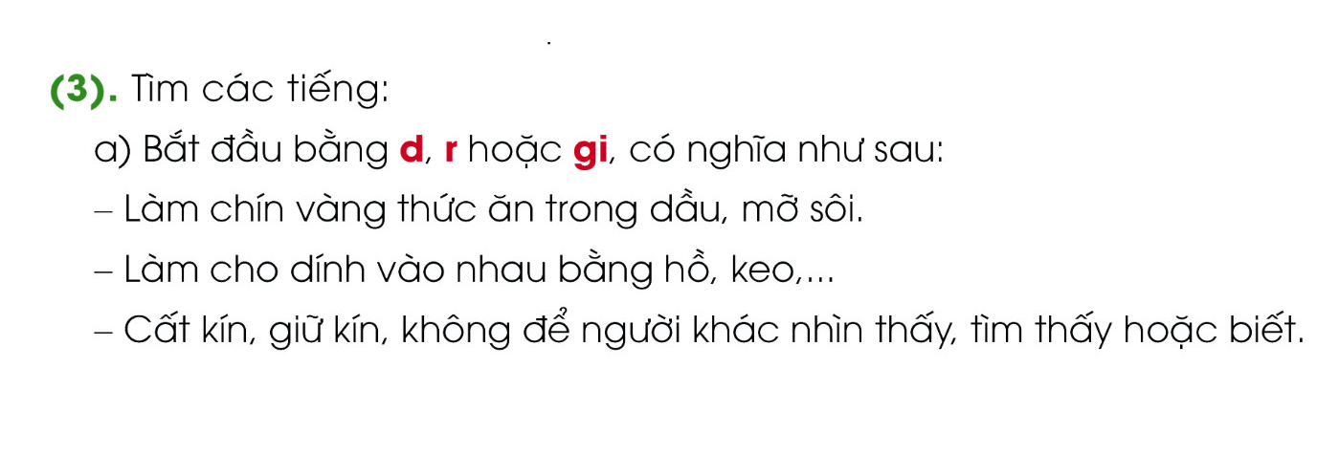
BÀI TẬP

Slide 10
Trò chơi: Tiếp sức

Slide 11
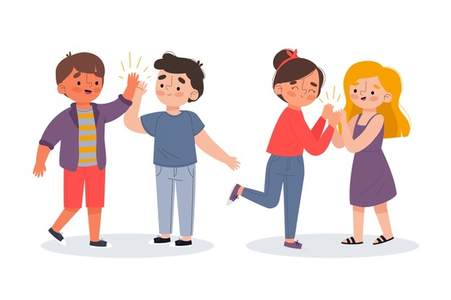
LUẬT CHƠI:
Có hai đội chơi, mỗi đội có 4 bạn chơi. Các bạn nối tiếp nhau thực hiện điền vần vào chỗ trống. Đội nào hoàn thành trước sẽ chiến thắng.

Slide 12
Chọn vần phù hợp vào ô trống
Vần oay hay ay?
xoay vòng xay bột lốc xoáy loay hoay hí hoáy
b. Vần uây hay ây
xây nhà khuấy bột
ngoe nguẩy ngầy ngậy khuấy đảo
2a. Tìm các tiếng có r, d, gi
+ Làm chín vàng thức ăn trong dầu, mỡ sôi: rán
+ Làm cho dính vào nhau bằng hồ, keo…: dán
+ Cất kín, giữ kín, không để người khác nhìn thấy, tìm thấy hoặc biết: giấu

Slide 13
Dặn dò:
Em luyện viết chữ cho đẹp nhé!

